Slide 1
宮崎県農業・畜産経営視察団
一般社団法人 日本飼料用米振興協会
意見交換会（ZOOM運営）
日時：２０２３年２月１０日（金） １５：００～１７：００
会場：実会議とリモートのハイブリッド
出席対象・理事監事
理事長：海老澤惠子、副理事長：加藤 好一、
理事：
柴崎 靖人、鈴木 平、信岡 誠治、理事・事務局長 若狹 良治
事務局
木村友二郎 有識者（前 協会理事、元 木徳神糧（株）顧問）
藤井 康央（木徳神糧 主任）
多田井友揮（昭和産業 飼料畜産部 担当課長）
吉武可那子（昭和産業 飼料畜産部 担当）
鈴木 猛（生活クラブ事業連合 ビジョンフード推進部 畜産課）

Slide 2
ご 挨 拶
２０２３年2月１6日
一般社団法人 日本飼料用米振興協会
理事長 海老澤 惠子
一般社団法人日本飼料用米振興協会をご訪問いただき、感謝申し上げます。
私共も飼料用米普及活動を振り返ってみますと様々なことがございました。
２００８年７月２６日に消費者・生産者２０名によるよびかけで『畜産・大パニック阻止学習会』を新宿家庭クラブ会館で開催し、この学習会の後、呼びかけ人たちによって「超多収穫米普及連絡会」という任意団体を立ち上げました。
その後、毎年のように『飼料用米普及のための日本型循環畜産推進交流集会』を開催してきました。

Slide 3
１５年間の経過の中で、「超多収穫米普及連絡会」も、変化に対応して、主催・共催・協力など関わり方は様ざまでしたが、一貫して運営に参画し、組織的には現在の一般社団法人日本飼料用米振興協会に発展してまいりました。
また、「飼料用米普及のための日本型循環畜産推進交流集会 ～飼料用米普及のためのシンポジウム～」を継続開催しながら飼料用米の普及を推進し、日本の食料自給率の向上を目指すために活動を積み上げてまいりました。
日本は四季のある自然豊かな国土を有しています。
しかし、国土の多くは山間部に占められ、農業や酪農を運営するには様々な困難を含んでいます。
先人たちは田畑の耕作や畜産等をそのような自然の困難さを様々な工夫で国産の農畜産物を生産してまいりました。
また、戦後７０年の食生活の大きな変化により、狭い耕地を有効に活用できる水田で生産されるコメの消費が大幅に減少し、食糧の多くを輸入に頼る状況になり、食料自給率が３７％となっております。

Slide 4
日本人の食生活は、大きく変化していくことになり、現在ではコメ食よりもパンや麺類食の割合が増加し、現在、コメの消費が年間８～１０トンを超える減少となっています。
そのような背景で、減反政策により日本の水田耕作は他の作物への転換や場合によっては耕作放棄などに至りました。
私たちは国際的な穀物危機に際し、食料品、特に主食を輸入に頼ることの危うさを認識しました。
また、狭い国土を有効に活用できる水田耕作をやめる事は、多くの問題を引き起こすことを学びました。
毎年、水で耕作地を洗うことで、輪作障害のない優れた水田耕作地としての価値を失ってしまいます。
瑞穂の国と称されるように東アジアのモンスーンに恵まれた国土を生かした水田の価値を後世に伝えていくことが私たちの使命と考えています。
しっかりとその役目を果たしていきたいと考えております。

Slide 5
【資料】輸入滞る危機 国内増産は急務
鈴木宣弘（すずき・のぶひろ 東京大学教授）
狭い耕作地の田んぼを維持し、モミ米での保管や給与（給餌）が可能な飼料用米、それも食料用米よりも耕作手間が少なく、収穫量も多い飼料用米、品種によっては、雑草に強く、病虫害にも強く、収穫量も多い専用飼料用米、特に、５０％以上の収穫量が確保できる超多収穫米の普及を目指す『超多収穫米普及連絡会』を組織して飼料用米の普及活動を推進してきました。
特に、昨今のコロナ禍の中での外食産業の利用減などで一段と米の消費が落ち込んでいます。
また、世界規模でのコロナ禍により、各国の農産物の囲い込みなどの事例も多くなっております。
なおかつ、ロシアによるウクライナへの攻撃が始まり、ロシアを支持ないしは排除しない国とウクライナを支持し、ロシアに対する経済制裁を行う国々に大きく二分され、穀物のみならず、天然ガスや原油、更には農薬や化学肥料などの供給が十分にできない状況が発生しております。

Slide 6
日本の酪農をめぐる7重苦は限界を超えています。
これ以上の放置は許容できません。
一つは、一昨年に比べて肥料2倍、飼料2倍、燃料3割高、と言われる生産コストの暴騰。
二つは、そのもとで価格転嫁ができず、酪農では乳価も上がらない問題です。
三つは、乳雄子牛など子牛価格の暴落による副産物収入の激減です。売れない子牛が薬殺されることに、育てた酪農家の精神的疲弊も深刻です。
四つは、これ以上搾っても受乳しないという減産要請です。
4万頭もの乳牛の処分と、ついには、生乳廃棄まで生じています。
五つは、脱脂粉乳在庫の処理に北海道の酪農家だけで年100億円以上の負担金が重くのしかかっていることです。
六つは、「低関税で輸入すべき枠」を「最低輸入義務」と言い張り、「牛乳搾るな、牛殺せ」と言う一方で、北海道の減産量14万㌧と同じ生乳換算14万㌧の乳製品輸入を続ける不条理です。
七つは、コスト高による赤字の補てんや、政府が在庫を持ち、国内外の援助に活用するなど他国では当たり前の政策がないことです。

Slide 7
乳製品需給の緩和は増産誘導とコロナ禍による在庫増が主因であり、酪農家のせいではありません。
需給緩和だからと言って赤字で苦しむ酪農家の乳価を上げられないというのも、乳価を据え置いて乳製品在庫処理の多額の負担金を酪農家に出させるのも不条理です。
輸入が滞りつつある食料危機においてやるべきは、政府が増産を促すことです。
他国のように政府が買い上げ、国内外の援助に活用する前向きの財政出動こそが、消費者も助け、在庫が減り、食料危機に備えることにもなります。
強制的な減産が要請され、牛乳廃棄まで起きています。
もうすぐ不足基調に転じ、増産しようとしても、子牛を育てて牛乳を搾れるようになるには何年もかかります。
「ミニマム・アクセス」とは、低関税を適用する枠として決められた輸入枠です。

Slide 8
国際条約のどこにも「最低輸入義務」とは書かれていません。
日本だけが「他国に訴えられるリスクがある」などとして唯一全量輸入を続けています。
その背景には米国からの要請があります。
千葉・北海道中心に行われた緊急調査では98%の酪農家が赤字に陥っています。
子どもの成長に不可欠な牛乳を供給する産業全体が丸ごと赤字という異常事態です。
取引乳価はキログラムあたり100円引き上げられましたが、酪農家の赤字幅は少なくとも約30円です。
10円の値上げだけでは赤字は解消しません。
お金を出せば輸入できるのが当たり前でなくなった今、国内酪農・農業こそが安全保障の要、希望の光です。
牛乳・乳製品の4割は輸入ですが、国産生乳使用の製品を選んで買うように今日から心がければ国産に置き換えていけます。
この事態を放置したら自分の命も守れないことに国民が気づくときです。

Slide 9
宮崎県構築連携等視察調査団
一般社団法人 日本飼料用米振興協会 御中
視察にかかる質問書
訪問日：令和５年２月１６日 １３：３０～２時間
【宮崎県の飼料用米の現状・方針等】
飼料用米については、輸入飼料価格の高騰や食料自給率向上の観点から、国産飼料の需要は高まっており、宮崎県においても作付面積は増加傾向です。
令和４年度は作付面積687ha・生産量3,348トンが見込まれており、今後５年間で作付面積2,000ha・生産量10,000トンを目指す方針が決定されております。

Slide 10
１．日 時：令和５年２月１６日（木）１３：３０～１５：３０
２．視察者：４名
宮崎大学農学部 教 授 山本 直之
宮崎県農政水産部 畜産振興課 課長補佐 嶋田 隆次
ＪＡ宮崎経済連 事業戦略部 課長補佐 神田 豪志
ＪＡ宮崎中央会 農業振興部 課長補佐 渡邊 靖仁
３．内容：振興協会の取組みにかかる意見交換
詳細は、別添「令和５年産宮崎県飼料用米生産流通方針」をご参照ください。

Slide 11
質問１
貴会の沿革及び取組みの概要についてご教示ください。
また、会員・賛助会員にはどのような方々がおられるのでしょうか。
質問２
貴会は飼料用米の増産に向けて転作ではなく本作化の提唱をされています。
アジアモンスーン地域においては当たり前に水田で米を作り、その後に用途を分けていくことが最も効率的であるという主張であると認識しておりますが、この主張が水田活用交付金の構成を含め、なかなか国策等に反映されない原因はどのようなこととお考えでしょうか。

Slide 12
質問３
貴会は、出口戦略として最終的な消費者が飼料用米を支えることが本当の意味での普及・定着につながるという考えのもと活動を展開されていると認識しております。
飼料用米を拡大するにあたり、具体的にどのような取組みや仕掛けが最終的な消費者の理解醸成に繋がるとお考えでしょうか。また、注目される取組みや仕掛けの事例がございましたらご教示ください。
質問４
貴会と日本生協連との関わりをご教示ください。ＪＡグループ宮崎でもコープみやざきを含む協同組合の枠組みで連絡会議を設置し、連携のあり方を模索しているところです。今後の参考にしたいと考えています。

Slide 13
質問５
飼料用米の推進に当たって、畜産物のブランド化に取り組んでいる事例もありますが、畜産サイドは、「いくらでも作って欲しい。配合飼料高騰の切り札」といった意見があるのに対し、耕種サイドからは「本当に儲かる品目なのか。畜産農家は永続的に利用するのか」といった声も聞かれ、飼料用米の利用と生産に温度差があるのも実情です。
耕種農家が飼料用米の生産を積極的な推進品目として取り組むにはどのような取組が必要とお考えでしょうか。飼料用米生産にかかるコスト低減の可能性を含めて教えて頂ければ幸いです。
また、耕種サイドと畜産サイドが地域一体となって飼料用米の生産、利活用に取り組んでいる事例がございましたら、ご教示ください。
質問６（上述質問５及び６とも関連）
耕畜連携のメリットとしては、例えば、転作実施・餌の確保（水田活用と畜産振興）、堆肥循環、耕種農家の農閑期対応等が考えられますが、実際には、耕種サイド・畜産サイドの温度差とともに、両者がどれくらいどのような形態で存在するのか、土地利用調整があるのか等、様々な要因が考えられます。そこで、貴会が考えておられる耕畜連携の「理想型」と、その「理想型」の実現に関し実はどこか課題となっているのか等、お考えをご教示ください

Slide 14
令和５年度宮崎県飼料用米生産流通方針
令和４年１２ 月
宮埼県農業再生協議会
◆ 輸入飼料価格の高騰や食料自給率向上の観点から、国産調料の需要は高まっており、全国における令和４年産飼料用米の作付意向面積(９月現在)は、令和３年産実績と比較して４５県で増加傾向となるなど、全国的に飼料用米の生産拡大が進んでいる。
◆ 令和４年度は、前年比201 haの687 haの作付けが見込まれている。
◆ 本県の多収品種は「ミズホチカラ」が中心となっているが、各地域でいもち病が発生しており、品種の切替が必要となっていることから、後継品種として「南海飼190号j について現地試験を実施。
◆ 米諸費議の減少や錨絡低迷等により、主食用米の作付面積は最近の５カ年平均で約320 haずつ減少しており、転換作物として推進してきた加工用米は、需要最を満たすまで作付けが拡大したことから、今後は飼料用米の生産を拡大する。

Slide 15
２ 推進上の課題
◆ いもち病に強く、早期・普通期で利用できる
多収品種「南海飼190号」の栽培マニュアルの作成
◆ 県内産種子の安定保給体制の整備
◆ 多収、省力・低コスト栽培技術の導入・普及
◆ 県内流通体制の強化
◆ 畜産農家への年間供給を見据えた保管産等の整備

Slide 16
３ 令和５年産の取組方針
( 1 )基本的な考え方
◆ 本県畜産サイドの具体的な需要を踏まえた確実な生産拡大
◆ 大規模生産者を中Jむとした作付けの推進
◆ 多収品種の普及と収量性向上に係る取組の強化
◆ 「県内流通」と「地域流通」を中心とした
生産・流通体輔の構築・強化

Slide 17
令和５年度の推進目安
区分 | 販売方式 | 流通形態 | 令和5年産の 推進の目安
県外流通 | Ｊ A全農が生産者から直接買取（県内ＪＡに業務委託） | 紙袋・フレコン主体 （玄米） | １８０ ha
県内流通 | 県内集荷団体を通じて飼料メーカ一等に販売され、主に県内畜産農家が利用 | フレコン主体 （籾主体） | ２７０ ha
地域流通 | 耕種農家と畜産農家のマッチングにより地域の実情に応じ流通 | フレコン主体 （玄米・籾） | ４３０ ha
計 |  |  | ８８０ ha
※主食用米からの転換において飼料用米を推進するとともに、将来的には出荷が遅く有利販売が困難な早期米等(飯米を除く)を飼料用米に置き換えることにより、５年後を目途に約１．０万トンの生産量を目標とする。
令和５年産における地域協議会毎の推進の目安値については、別紙参照。

Slide 18
（２）具体的な取組
ア 生産面
① 有望系統「南海飼190号」の本格導入及び栽培技術の確立
令和５年産から現地への本格導入
栽培マニュアルの作成（肥料試験、密苗栽培、中干し延長など〉
② 多収品種の種子確保
「南海飼190号」の種子について、令和５年産より県内で採種を実施
必要に応じて県外の採種団体から種子を確保
③ 効率的・安定的な生産体制の確立
水利用や防除の効率化を図るため、主食用米品積や飼料用米品種毎の団地
化（ゾーニング）を基本に推進するとともに、畑作物を交えた作付けのロー
テーションを実施・作付計画をもとに、水利組合等との調整により、収穫ま
での安定的な用水を確保
地域水田全体で、病害虫防除を徹底するため、防除は主食用と同様の体系で
行うなど、必要な管理作業を確実に実施
④ 飼料用来多収コンテストの実施
飼料用米生産に対する生産者の意識向上と、多収生産技術の地域への波及
を目的に、飼料用米多収コンテストを実施

Slide 19
イ 流通面
① 流通体制の整備
輪入飼料の代替として飼料用米を利用することによる
銘柄確立やブランド力強化を目指す県内の養豚、養鶏業者
と耕種農家との連携強化
② 乾燥調整及び流通体制の効率化
地域ごとの乾燥・調整の拠点づくりと、各拠点と集約施設
との連携強化による一元体制を構築
作付拡大、安定供給の実現によち要な基盤である地域
及び県域での集出荷、保管及び流通体制を再チェックし、
より効率的な流通環境の構築について検討

Slide 20
令和５年康調料開米の生産自標数量について
協議会名 | R3面積 A | R4面積 B | 伸び率 C＝B／A | R5面積 （目標） | R5―R4 | 参考 主食用米減少面積 3か年平均 （R2～R4）
宮崎中央 | 74 | 86 | 116 % | 100 | 14 | 83
綾町 | 0 | 0 |  | - | — | 4
日南市 | 55 | 89 | 162 % | 117 | 28 | 35
串間市 | 16 | 25 | 156 % | 39 | 14 | 23
都城市 | 76 | 89 | 117 % | 114 | 25 | 43
三股市 | 5 | 5 | 100 % | 5 | 0 | 6
小林市 | 8 | 18 | 225 % | 36 | 18 | 22
えびの市 | 30 | 47 | 157 % | 54 | 7 | 0
高原市 | 0 | 0 |  | 2 | 2 | 19
西都市 | 7 | 26 | 371 % | 57 | 31 | 39
高鍋市 | 2 | 9 | 450 % | 14 | 5 | 6
新富町 | 24 | 31 | 129 % | 39 | 8 | 10
西米良村 | 0 | 0 |  | - | - | 0
木城町 | 16 | 20 | 125 % | 25 | 5 | 6
尾鈴地域 | 13 | 60 | 462 % | 75 | 15 | 31
延岡市 | 152 | 171 | 113 % | 191 | 20 | 25
日向地域 | 8 | 10 | 125 % | 13 | 3 | 32
西臼杵地域 | 0 | 0 |  | - | - | 16
計 | 486 | 686 | 141 % | 880 | 194 | 400

Slide 21
農業振興研究会について
令和４年１１月１日
農業振興研究会
１．目 的
我が国及び本県の農業を取り巻く環境は、新型コロナウイルス感染症の長期化による農産物の需要低迷、ＴＰＰ１１をはじめ数多く発生した国際貿易協定、新たな病害虫の発生、台風・大雨等の自然災害の続発、ロシアのウクライナ侵攻の影響などによる世界的な物流の混乱や販売価格の低迷、加えて世界各国が自国の食料を優先し、資源・穀物を囲い込むことによる肥料原料や燃油、飼料価格の高騰など、組合員の所得向上が困難な状況が拡大している。
そこで、組合員の所得向上や地域農業の振興など、みやざき農業の進むべき方向性について幅広く検討し、組合員及びＪＡグループ宮崎の取り組むべき事項を提言することを目的に「農業振興研究会」を設置する。
２．委 員

Slide 23
質問５，６に対する回答関連（私の思い）
令和５年２月１６日 ㈱）秋川牧園 生産部 村田 洋
＊畜産農家と耕種農家の飼料米取り組みに対する温度差
言葉では耕畜連携というが、信頼関係に難があるように見える。エサだけど「商品としての飼料米」、畜糞だけど「良質な肥料としての堆肥」単純なようだが、お互いに理解出来ているとは言い難い。
堆肥を使って多収を実現できれば農家は黙って翌年も堆肥を利用する。
エサとして品質が良ければ畜産側も継続して飼料米を使ってくれる。その収入のほとんどが国の助成金なので飼料米を販売収入だとは思っていないのか？
いずれにしても「責任をもって作ること」「責任をもって使うこと」で成り立っている仕組みであることに間違いない。
畜糞は毎日溜まっていく。畜産ではひとおおりの堆肥舎、（発酵施設、保管施設）は整備済みの位置づけだが、１年分の堆肥を保管できるような施設まではない、耕種農家が堆肥散布可能な

Slide 24
秋から冬の時期に集中する需要。
春先に圃場に作物が移植されると畜産農家では堆肥があふれることになる。そこで必要なのが、耕種農家サイドの耕種農家利用堆肥のための堆肥舎（発酵設備、切り替えし、混合作業、保管）が可能で自ら使いたくなる、オリジナル堆肥の生産保管施設。畜産側からは原料の供給のみ、これなら、もらった堆肥が未完熟などと言われることもない。
耕種農家が自らの責任で生産する良質な堆肥の完成である。
行政はそのために畜産農家とのマッチングや耕種農家のための堆肥舎建設の助成を実現してほしい。
良好な地域循環こそが、持続可能農業への近道、信頼関係に元ずく耕畜連携の始まりになる。

Slide 25
＊コスト低減策
稲作のコスト低減は以前から言われる課題であり、その技術は周知の内容ばかり、飼料米にもそのまま転用できる。しかし現実には粗放栽培と紙一重のような現状も多く、「低コスト＝多収穫」になっていない現状が飼料米の場合は多く見受けられる。「低コストを目指す前に、多収を極めよう。」が答えになる。
多収を実現してこその低コスト、まずは多収を目指し多収を極める。
コストのことはそれから考えてはどうでしょう？
ただ専用品種を利用しただけでは、多収にはならない。
品種の特性を生産者同士で共有し技術を磨く、失敗も成功も見せ合う。
「百聞は一見に如かず」
圃場視察会は生産者同士のモチベーションＵＰにもつながる。よそ行きの視察研修会なんか必要ない。

Slide 26
＊ 多収専用品種の品種改良の歩みを止めないで、多収専用品種の絶対条件はとにかく多収を極めていること、次に病気や害虫に強いことさらに誰が作ってもそれなりに出来ること、さらに倒伏に強く、脱粒性や、休眠性もないものが望ましい。
当地区では最多収の北陸１９３号がウンカの被害に極弱で、登熟期間の長さ故、天候の影響も受けやすく移植時期には気を使う。
早生で北部や南部二毛作地帯の主力品種で安定収量の望める夢あおばは、いもち病に犯されやすくなってきた。
いもち病やウンカ抵抗性の遺伝子を持った夢あおばや北陸１９３号を輩出すべく当社では農研機構と研究協定を締結し品種改良を目指しているが、多収品種の可能性は加工などの食用にも有益で、食糧安全保障の観点からも国がリードして多収品種の品種改良を進めるべきで、農研機構も組織として率先して取り組んでほしい。これは飼料米生産者の願いでもある。
令和５年２月１６日 ㈱）秋川牧園 生産部 村田 洋

Slide 27

飼料用米の意義や課題について
◆ 秋川牧園さんからの指摘（１）
飼料用米は地域循環の要!
みどりの食料システム戦略において環境対策として、
耕畜連携を本格的に進める好機ではないか！
水田を活かした、自給戦略に合うべき
水田でできるものといったら米以外にない！
飼料輸入依存からの脱却！
水田をフル活用して、エサにも使う
小麦やとうもろこしの代替えにも使い
食味重視の米作りばかりではなく、多収品種や多収技術を生かした米作りを推進
反収を倍増し自給率の向上につなげる
将来の食料危機に備える‼
徹底的なコスト削減と技術向上
反収ＵＰ‼ 目標１ｔ／反(籾) が条件！
連携をもっと強くしてお互いが支えあう農業に進むべき
飼料用米を本作に！

Slide 28
◆ 秋川牧園さんからの指摘（２）
多収日本一コンテスト事業を活用した飼料用米生産の活性化
～高い技術力を共有するために～
◆ 多収日本一コンテストは、受賞式だけで終わるのではなく、
優秀事例の発表や、次年度の生産に繋げるための技術の
共有の場を！
◆ 各受賞者を中心とした圃場を
見て回り、技術を共有するような
全国規模の視察研修会やシンポジウムの開催を！
◆ 飼料用米生産の活性化や
生産者のモチベーションＵＰにもつながる

Slide 29
◆ 秋川牧園さんからの指摘（３）
飼料用米生産者の意識レベルのUP！
飼料用米は『エサ！』だけど商品です！
真面目に一生懸命作ってます・・？
食用米以上に手を入れないと採れません。
農業は人づくり！
農家の適切な評価を！
・リーダーの育成教育！
・農産品目別マイスター制度の実施！
・農業参入資格制度（就職試験）
・５年間の実績評価主義の実施
・助成金支給をランク分けetc…
退路を断って飼料用米を作る、その覚悟が成功への近道！
飼料用米は日本の農地（水田）、『原風景』を守る要！
多収技術を確立して、食糧危機を乗り越えよう！
飼料用米なくして、日本の水田農業の未来はない！

Slide 30
２０１７年９月２１日訪問木村牧場記
２０１７年９月２０，２１日訪問 「木村牧場」を視察に関して感想及び意見交換
信岡理事より説明や他メンバーからの情報交換を行いました。
２０１７年９月時点、木村牧場さんは、３万頭の養豚事業者。
飼料の必要量は約６千トンに資料が必要。その全量を自己給与している。
その他にはエコフィードなどを使用している。
飼料用米の全てを近隣の農家からバラで、１２万８千円で集荷し、巨大なかまぼこ型ドームテント式保管庫に籾状態で保管している。 湿度は、農家で１４．１％程度に乾燥させており、真夏は50℃ほどになるが、十分な保管状態である。
保管上の最大の敵は水分が多いと、カビが発生する。
かまぼこドームの規模は「巾４０ｍ、長さ７５ｍ、高さ１５ｍ」、構造上何になるかが問題であったが、最終的に青森県知事のビニールハウスに相当ということで、農地に建設された農業施設ということになっている。
基礎にパ入りは打たず、土地改良剤で固めている。
現在さらに大規模な施設を建設中で、その余剰分は、将来の養豚頭数の増加や籾米として他への販売を目指しているようだが、その際に農事法人を取得する必要がある。 現在の建築物は、農業用地ではなかったので、土台工事後に、土を埋め戻し、農業委員会の申請して農業用地に転換した。

Slide 31
２０１７年９月時点、建設中の土地は農業用地である。
２０１７年９月時点、までに北海道や石川県の事業者が見学に来ているが、今後関心のある事業者が積極的に拡大する可能性を示している。
サイロ型での保管は多でも見られるが、サイロ型の問題点は、結露の発生。
保管料と保管設備との格差、維持費の問題などで木村牧場方式の保管システムの低コスト化努力は評価すべきである。
アメリカでのトウモロコシ保管で使用されたものを持ってきており、ＳＰＡＮ－ＴＥＣ製のテント地が１千万円、建設時に太陽工業に見積依頼をしたが８千万円。
結果としてアメリカ制を導入した。
耐久性としては、１ｍ以上の積雪に耐えられる構造を有している。
木村牧場としては、今後この保管システムを日本国内で販売していきたい意欲を示しており、今回企画している２０１７年１１月１５日の意見交換会や２０１８年３月９日への「飼料用米普及のためのシンポジウム２０１８」での発表などを要請。
２０１７年９月開催理事会報告より

Slide 32
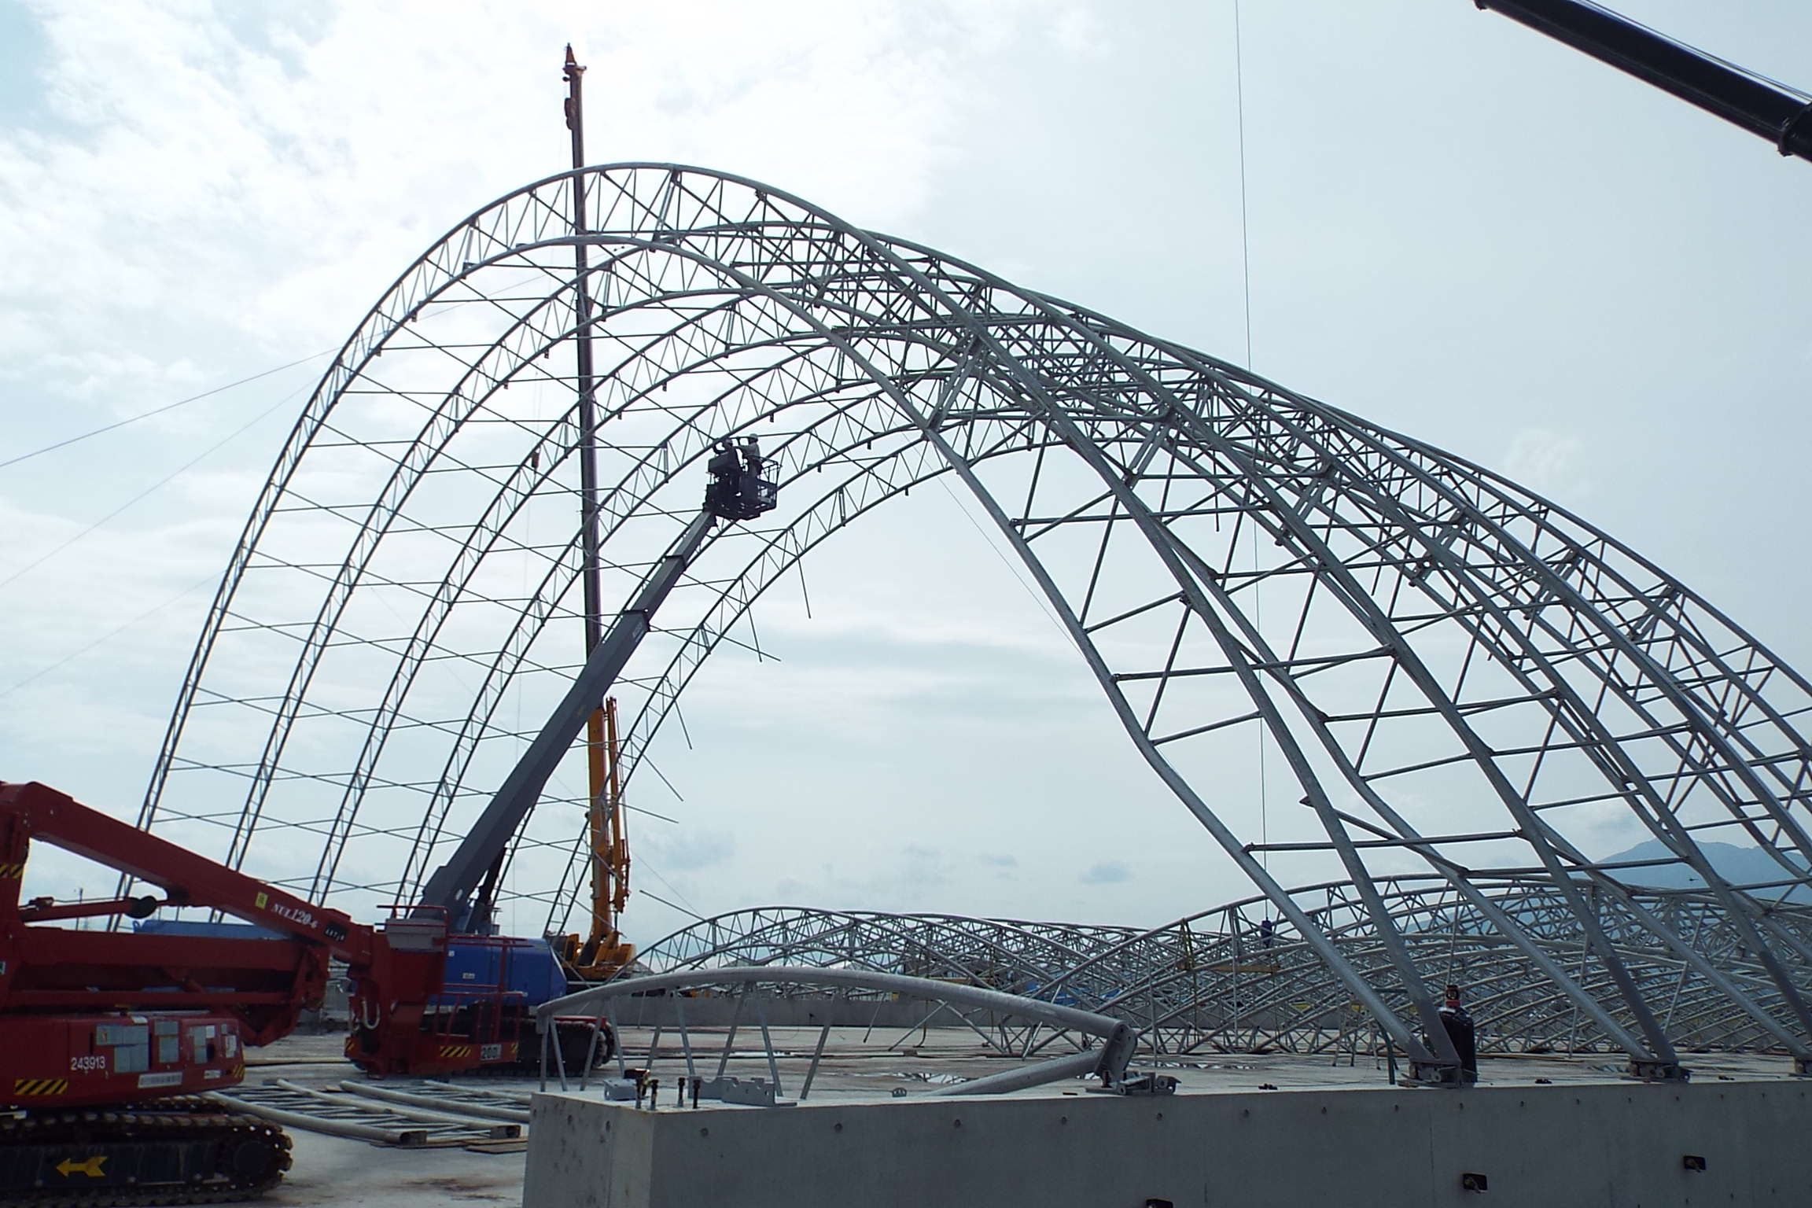
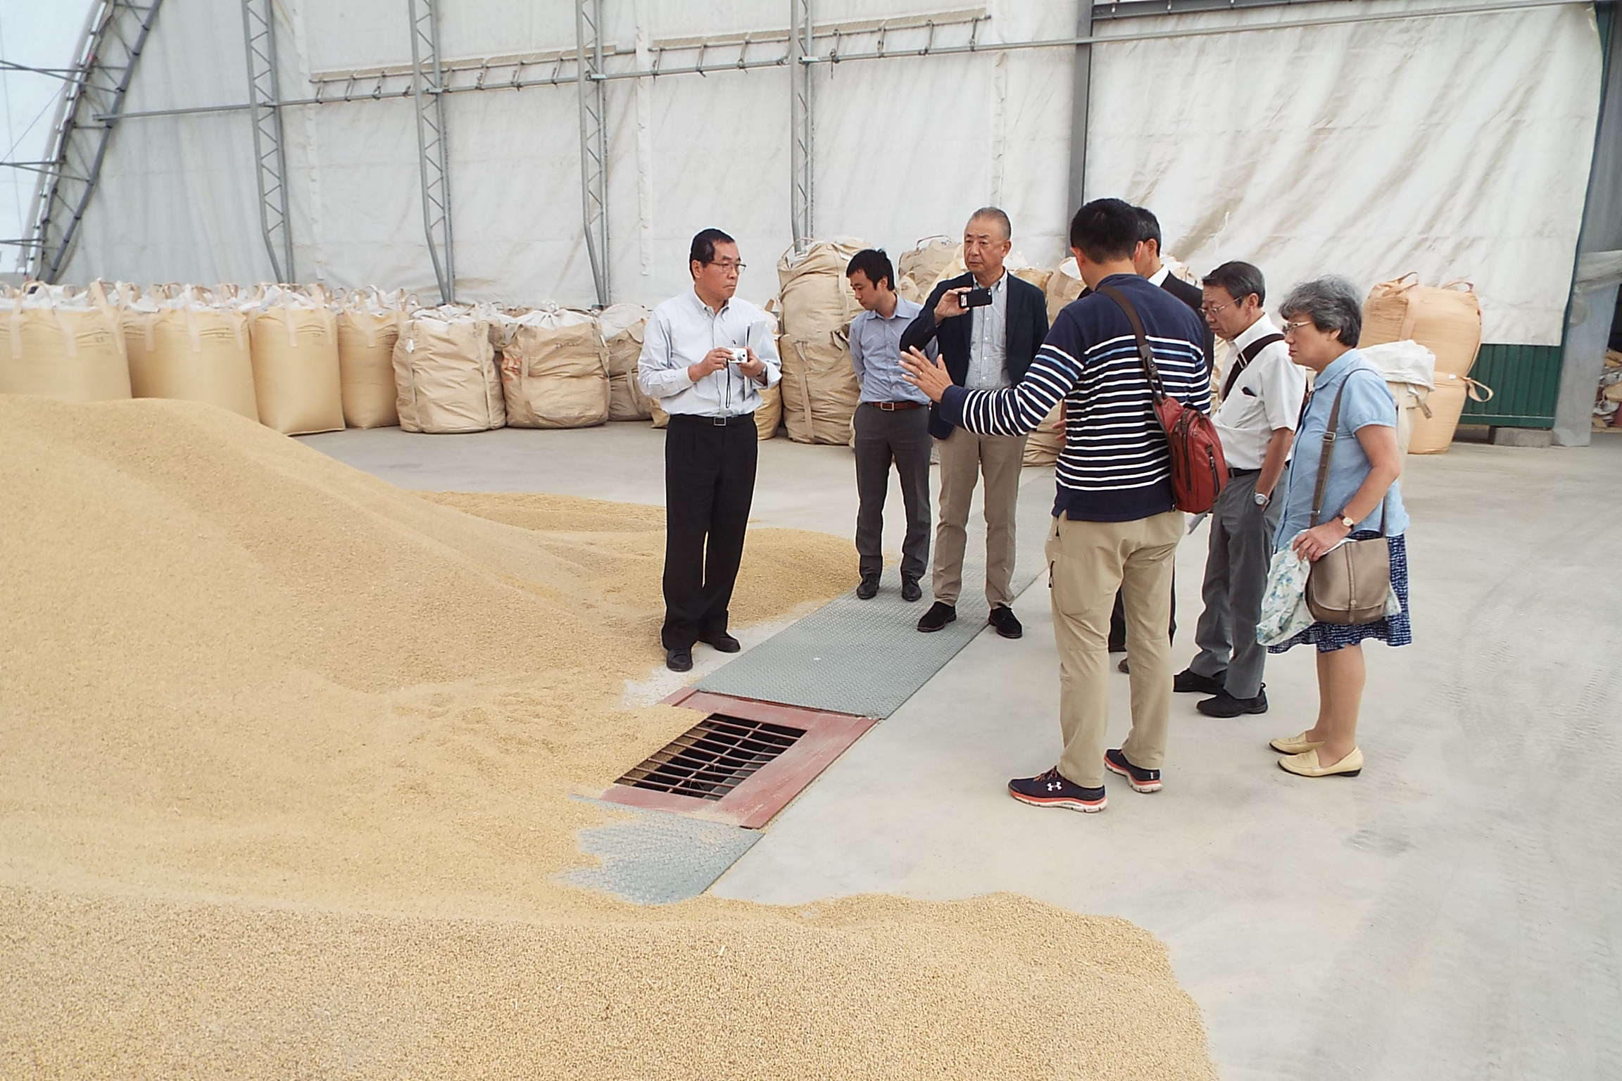
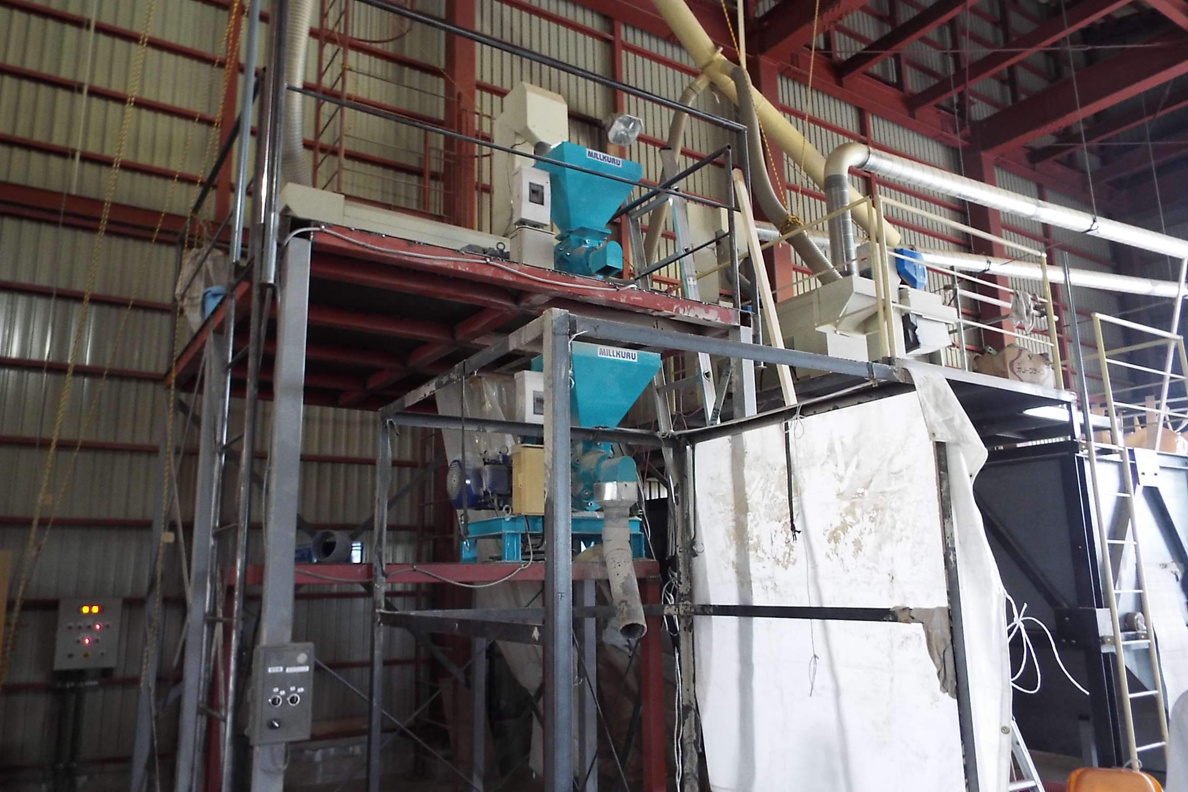
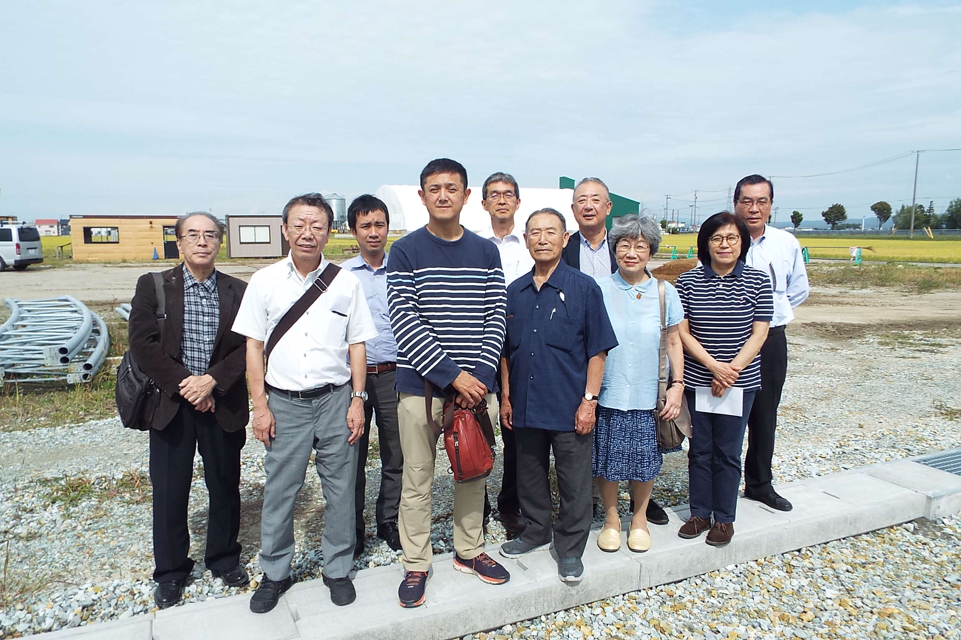
２棟目を建設中のかまぼこクロステント保管庫
ネズミはいるが、籾米には潜り込まない。
むしろ、奥に見えているコンテナの隙間にいるようだ。
見えている床の開口部からベルトコンベアで出荷される
籾は２段階で粉砕され、液状での利用がされている。
真ん中が木村洋文代表取締役社長 ２０１７年９月２１日訪問木村牧場記

Slide 33
飼料用米から見えること
飼料用米を使用して気づいたこと
米を飼料化して分かったことは、とても良い原料だということ。
例えば脂肪が米由来になることで、口溶けや風味がよくなりトウモロコシとは別物になった。
また、最近の母豚が多産になったことで、従来の飼料だと子宮回復が遅れていたのだが、米の飼料は回復が早くなった。
トウモロコシとの品質差についても、海外から大きな船にて輸送途中で海水との温度差によって結露が発生し、カビが多発する。飼料用米はその可能性が極めて低い。
産地保管を低コストでしないと、継続性がないのだが、弊社で使用しているドームは欧米にて使用されているものなので補助金がなくても運用可能である。
財務省の指摘について
財務省が飼料用米を他の作物へ転換をお願いできないかと発信しているが、米の産地では、米が適地適作の作物になっているので、かなり厳しいとおもわれる。米どころでは長い年月をかけて国家、個人が投資してきた米がもっともコストがかからない作物となっている。
現在耕作してくれている農家の60，70，80代の方々が10年後には半分になる。そうなると大規模化が進み、コストが下がり、価格変動に対しても強くなるとおもわれる。
円が値下がりし続けるなかで海外の原料を購入すると国富が減少しつづける。
現在の飼料用米補助金は60～80代の方々が引退するまでの生活費と考えるべきである。
耕地面積からの適正人口になる4000～5000万人になるまでのあいだに、飼料用米をもっと収量の多い品種改良をすすめていくべきである。人口減少にともない国力の低下がおこり、円安となるので農産物輸出や国産品の重要度が増すなどが想定される。
トウモロコシを日本で作るという意見は否定しないが、アメリカで250ha、オーストラリア、カナダでは1,000～3,000haを1農家で小麦、トウモロコシを栽培している、同じ土俵に乗ることはあるでしょうか。
日本米を40％もつかって、味、風味があきらかに差別化された肉を生産できるのは世界で日本だけである。
動物性蛋白質は今後逼迫していくので外貨を稼ぎだす商品になる。
有事の際には、飼料用米を加工するなどして国民の食品として使用できる。

Slide 34
財務省に気づいていただきたい
米農家に払った日本円は国から農家へ名義変更になっただけである。私たち畜産業が海外から購入するたびに、国力低下からの円安と他国の成長からくる購買力低下によって日本円が目減りしている。
日本には個人、企業があわせて3,000兆円の資産がある。国内で使う分には名義変更なのだが海外へ出すほど、目減りする。
人口減少による現実を想定し、良くなること、悪くなることを想定し国民に悲観論だけでなく、食料自立、エネルギー自立、安保自立等の良いことも多いことを説明するべきである。
日本の国力が上がっているときは海外からの輸入を増やすと国富増加につながるが、国力低下しているときの輸入増加は国富を減少させる。
頑張っている岸田内閣へ
賃金上昇を経済界へ発信しているが、こういう伝え方はどうでしょうか。
「時代の変化に対応するためには、人の知恵、工夫、設備変更などに人手、人材が不可欠である。賃金は時代の変化に対応するための原動力となる」
と総理大臣が発言してみたらどうでしょうか。
令和４（2022）年２月１日
株式会社 木村牧場
代表取締役社長 木村洋文

Slide 35
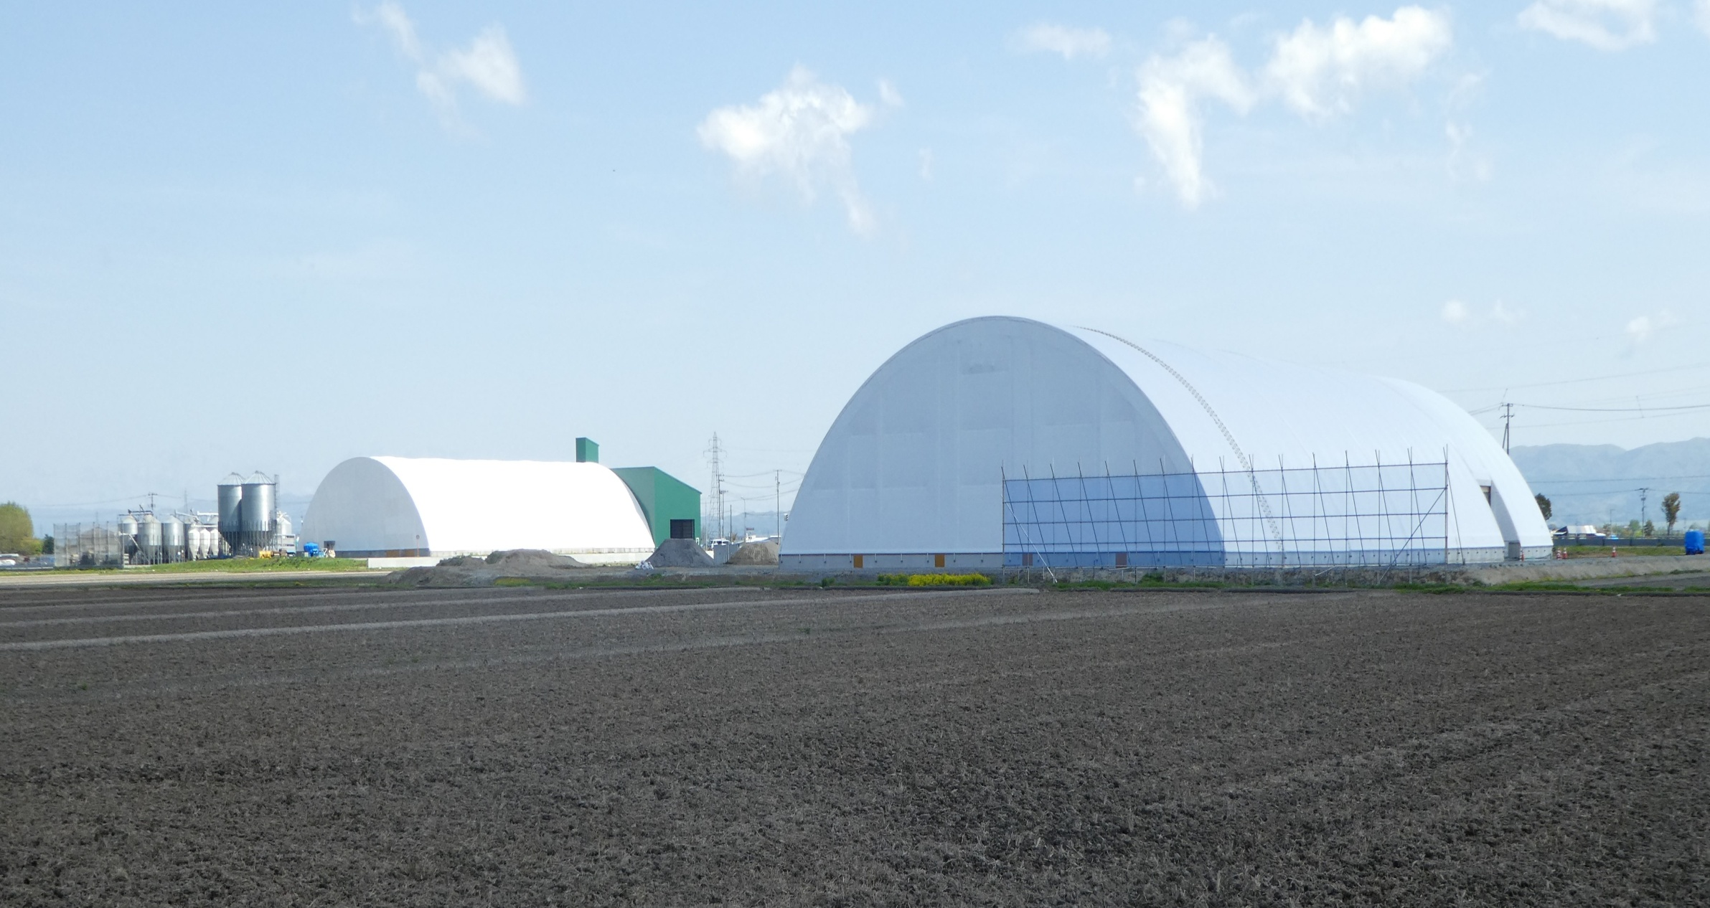
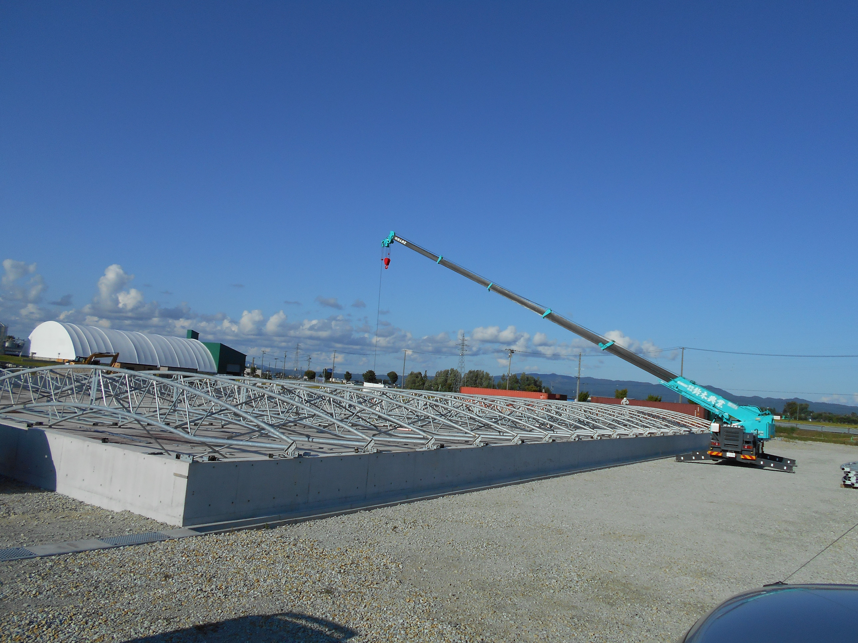
グリーンハウス１・２号棟が躍動する！
わが国最大の飼料用米専用倉庫（１．４万t保管 ）
グリーンハウス２号棟
グリーンハウス１号棟
飼料工場

Slide 36
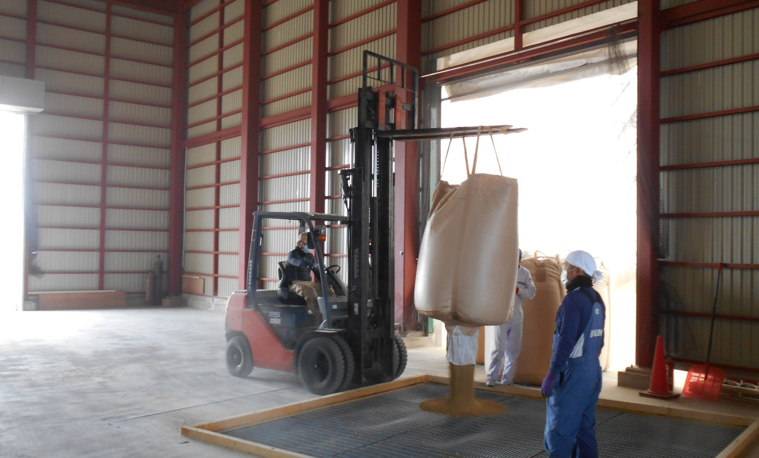
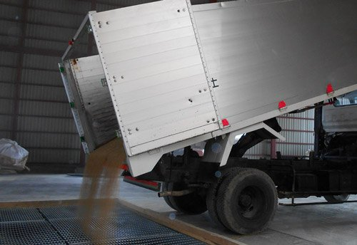
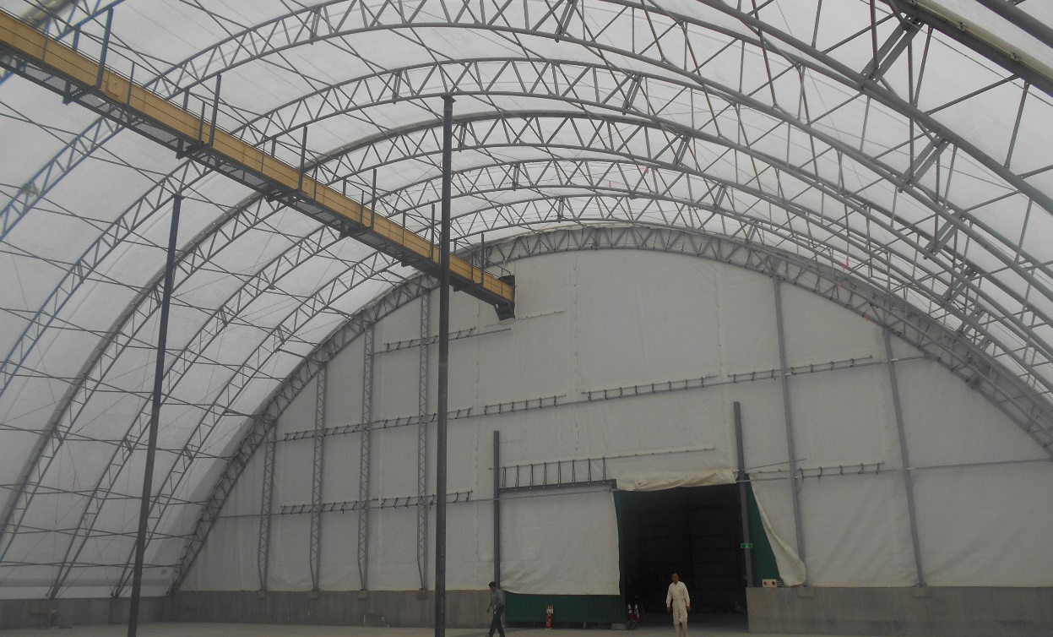
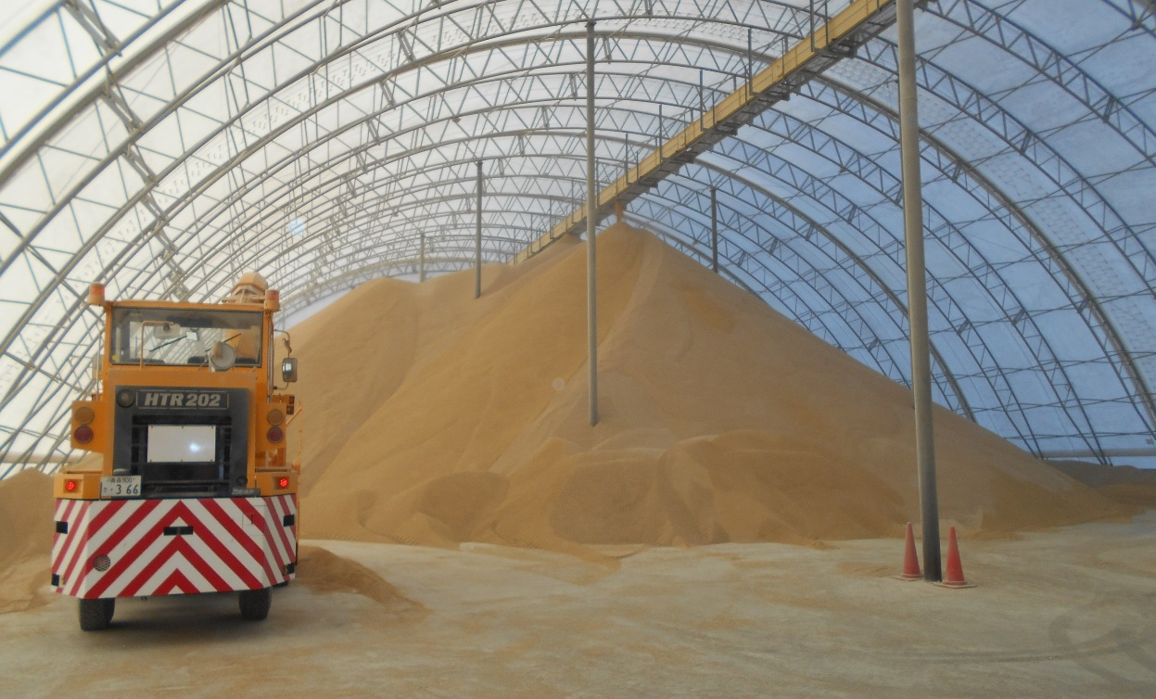
グリーンハウス１号棟内と集荷作業状況
リフトでフレコンでつり上げてもみ米を投入口へ
もみ米をバラ積み出荷したダンプカーで投入口へ
倉庫の消毒後、８月中旬頃のハウスの空の内部状態
９月下旬頃のもみ米のハウス内の集荷・搬入の状態

Slide 37

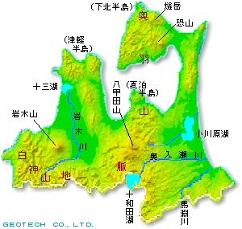
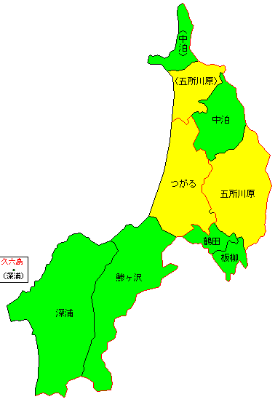
養豚事業における飼料用米利用の現状と今後の課題

Slide 38

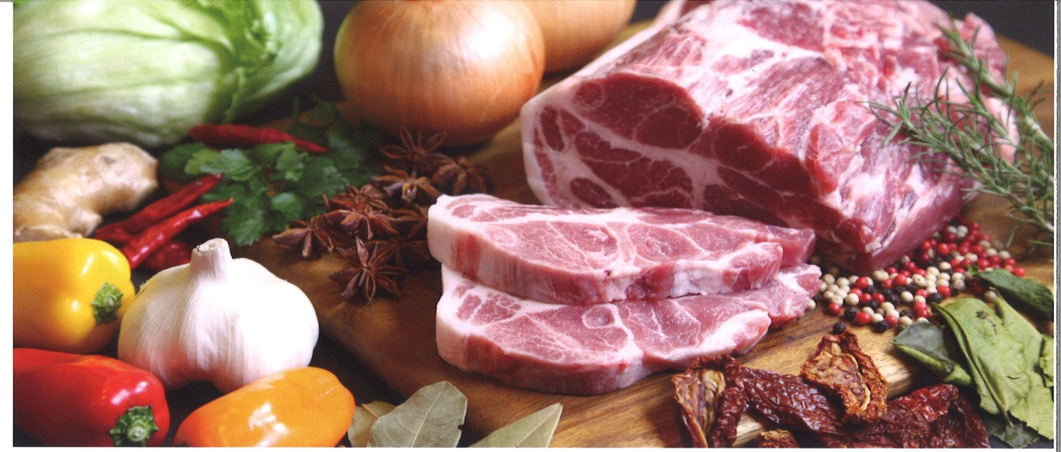
飼料の特徴
世界遺産の「白神山地」から流れる岩木川流水域の津軽平野で生産の飼料米を４割配合の 「リキッドフィーディングシステム」を導入しています。
栄養豊富な２０種類以上の食品 リサイクル原料を食品スーパーや食品の製造業社から引き取り、バランスの良い飼料にするためにコンピューターでレシピ等の管理をし、生育に応じて調整をしています。
この飼料米と食品リサイクル原料等を調合して液状にした「エコフィード」の飼料を給与し、地産地消型で、安全・安心の飼料で飼育しています。

Slide 39
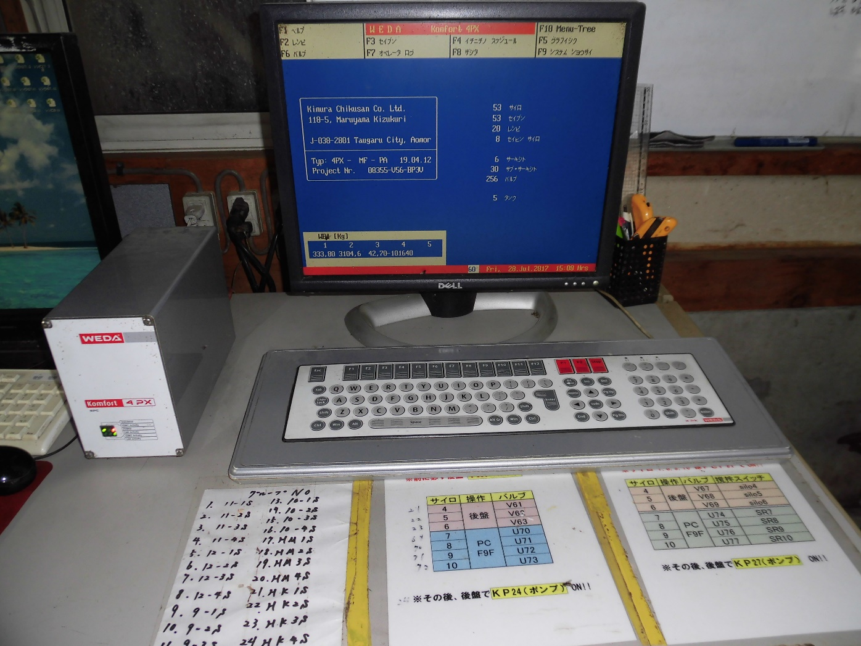
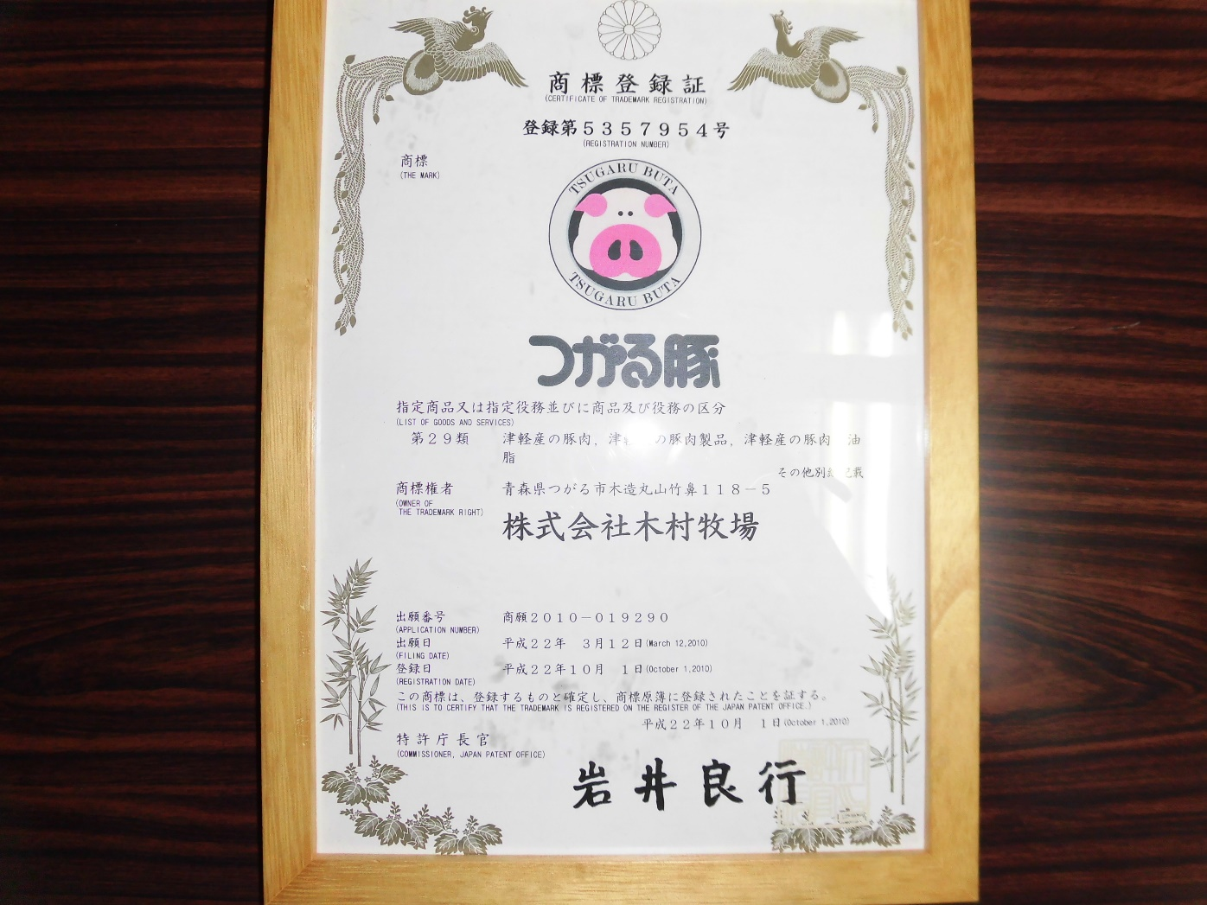
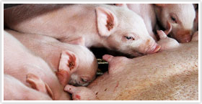
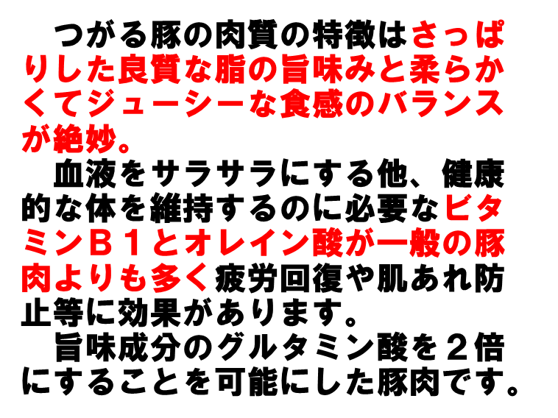
リキッドフィーディングシステム（ドイツ製）
平成２２年１０月１日商品登録

Slide 40
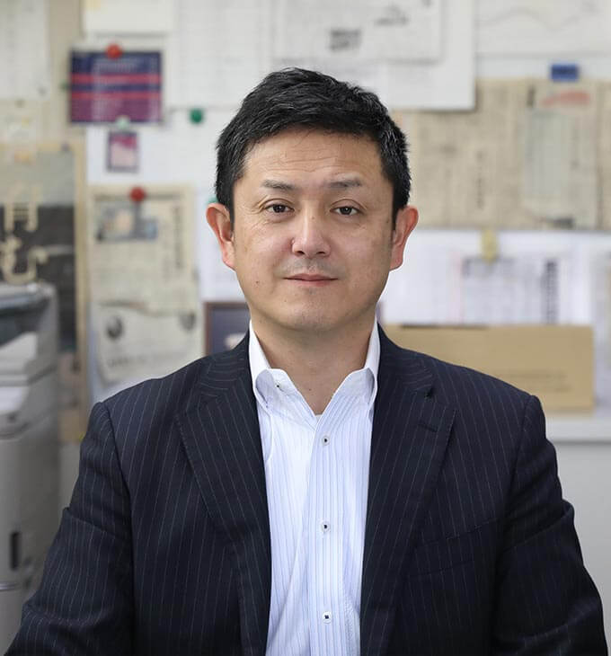
(株)木村牧場の概要
創 業 １９６５年、現会長の木村一味が創業。
２０１０年、 （株）木村牧場に改称。
代 表 木村 洋文（ひろふみ）
経営体制 養豚一貫経営 母豚数（１，３５０頭）、肥育数（１４，６５０頭）
年間の出荷数（約３万２千頭）、平均枝肉の重量（７２～７８㎏）
農 場 青森県つがる市木造丸山竹鼻１１８－５（養豚部門）
飼料工場 青森県北津軽郡鶴田町大字鶴田字南田１４４－２（飼料部門）
従 業 員 社員 ３５名
認証資格 ２０１０年、「つがる豚」の商品登録。
２０１５年、「エコフィード」の認証取得。
２０１７年、飼養衛生管理の基準「農場ＨＡＣＣＰ｝の認証取得。
２０１８年、農場管理手法を定めた「ＪＧＡＰ」の認証取得。

Slide 41
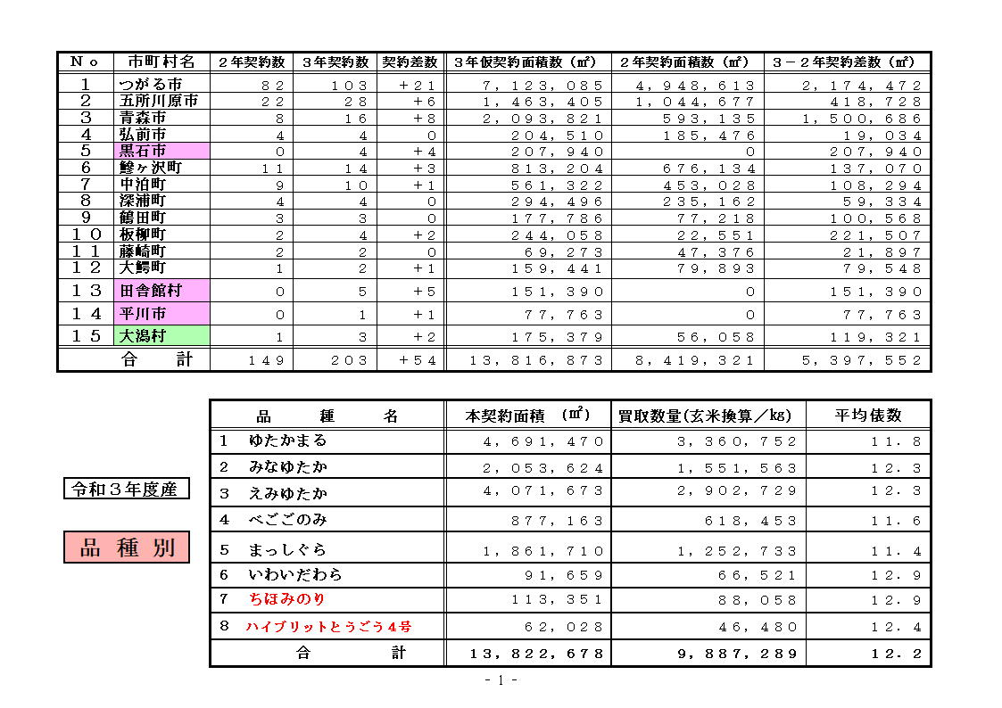
令和２～３年度の各市町村別の契約状況比較と３年度品種別集荷

Slide 42
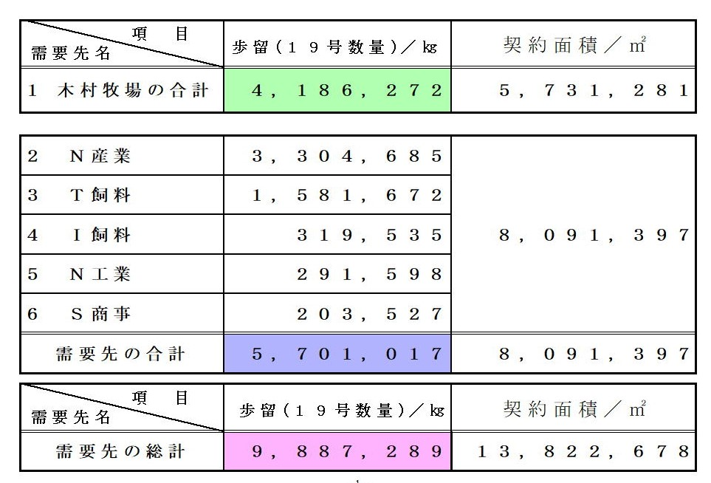
令和３年度 需要先数量一覧(玄米換算)

Slide 43
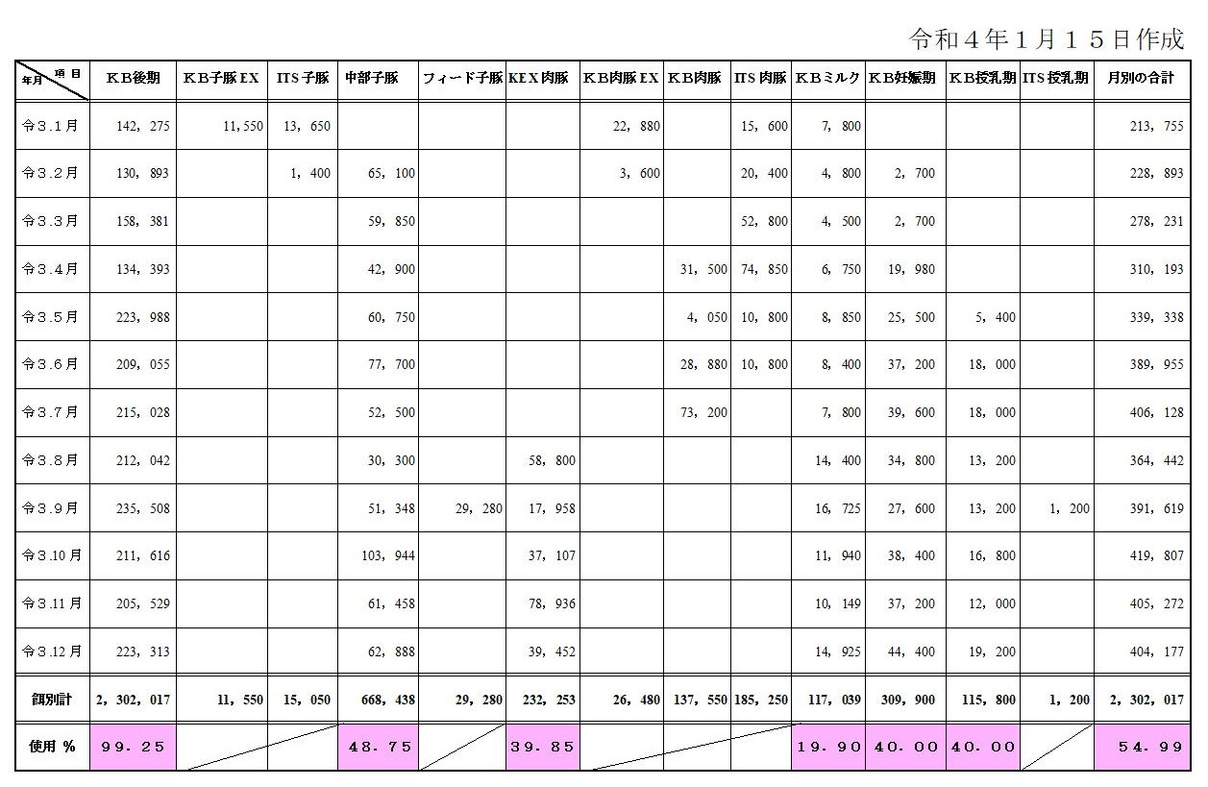

Slide 44
今後の飼料用米利用と課題について
１ 飼料用米の本怍化に向けたテコ入れの強化
トウモロコシの世界市場の価格等が高騰する現状ではカロリーベース面でトウモロコシと遜色のない飼料用米を「本格的な代替え」にしてもらえたらと思います。
現在の７０万トンの目標値から年間可能使用量の約１１２万トン近くに目標値を設定して、「飼料自給率」の向上と「持続可能な飼料の生産」として、本作化の定着を図るとともに「食料安全保障」の一環として、本格的な対応策を強力に推進する政策を行政側に講じて頂きたい。

Slide 45
２「猫の目」行政による不信感への払拭
「減反政策」が廃止された後、「米離れ」が加速し、需給バランスが崩れ、古米の民間在庫数量が７０万トン以上を抱える状態から主食用米価格の暴落となり、さらに今年もそれが助長される状況が予想されています。
特に飼料用米の生産農家は補助金を従来通りの方針通りに継続するものと思っていたところ、変更や削減等が余儀なくされることになり、生産農家の生産意欲等が益々減退し、行政に対する不信感が募り、拡散しています。
もっと生産者側に寄り添った説明や事前の周知方法を考慮し、支援することが涵養と思われます。

Slide 46
３ 国内の保管体制と流通体制の整備の確立
ＪＡ含めて民間飼料会社では、飼料用米の保管する専用倉庫が少なく、受け入れ先も限定がされている。
さらに飼料工場では倉庫を持たず、都度、必要量を納入するシステムを取っています。
このことから、各県などでは飼料用米の専用の保管倉庫の建設等が喫緊の課題となると思います。
また、弊社では飼料工場までの流通体制をフレコン積載とバルク車(飼料用米運搬車)を併用して対応しています。しかし、流通費用の軽減を図るため、いずれコンテナを利用しての流通方法を視野に入れた対応を検討課題としています。

Slide 47
４ 飼料自給率の啓発活動と周知活動について
日本は、カロリーベースでの食料の国産率は４６％ですが、飼料の自給率は２５％と低率です。
行政は食料国産率と飼料自給率の向上と発展を図るためと｢食料安全保障｣を担保する必要性や啓発をする周知方法や発信力がとても不足と思われます。
今後は、田畑の遊休地を活用して、安全安心で安定した価格の飼料用米活用による畜産等の肉を生産するための補助金の交付に、国民理解を得るための啓発と周知活動をより多く発信し、「共有・共存への道」を政策に反映するようにして頂きたい。

Slide 48
５ コロナ禍の世界的食料需給の変化への対応
「食料安全保障」の対応が実施されていれば、日本に食料危機が起こる可能性はないと思います。
しかし、この度の「新型コロナの世界的大流行」では、世界の食糧システムの脆弱性が明らかになり、コロナ禍による飲食店の営業自粛、輸出入の一時停止、食料の供給網の不安定化、経済悪化などが多くの国の雇用と食を直撃しました。
現在のコロナ禍収束が見通せない中で、日本は国際社会に対して「緊急人道支援」の「特別枠」としての剰余米を拠出し、先進国、途上国を問わず「農業・食料システムの抜本的変革」と「持続可能な開発支援の拡充」をすべきと提唱して頂きたい。

